Slide 1
স্বাগতম

Slide 2
পরিচিতি
দিলীপ কুমার রায়
সহকারী শিক্ষক
তালুক শাখাতী উচ্চ বিদ্যালয়
কালীগঞ্জ , লালমনিরহাট ।
বিষয়ঃবিজ্ঞান
শ্রেণিঃ ৬ষ্ঠ
সময়ঃ ৪৫ মিনিট

Slide 3
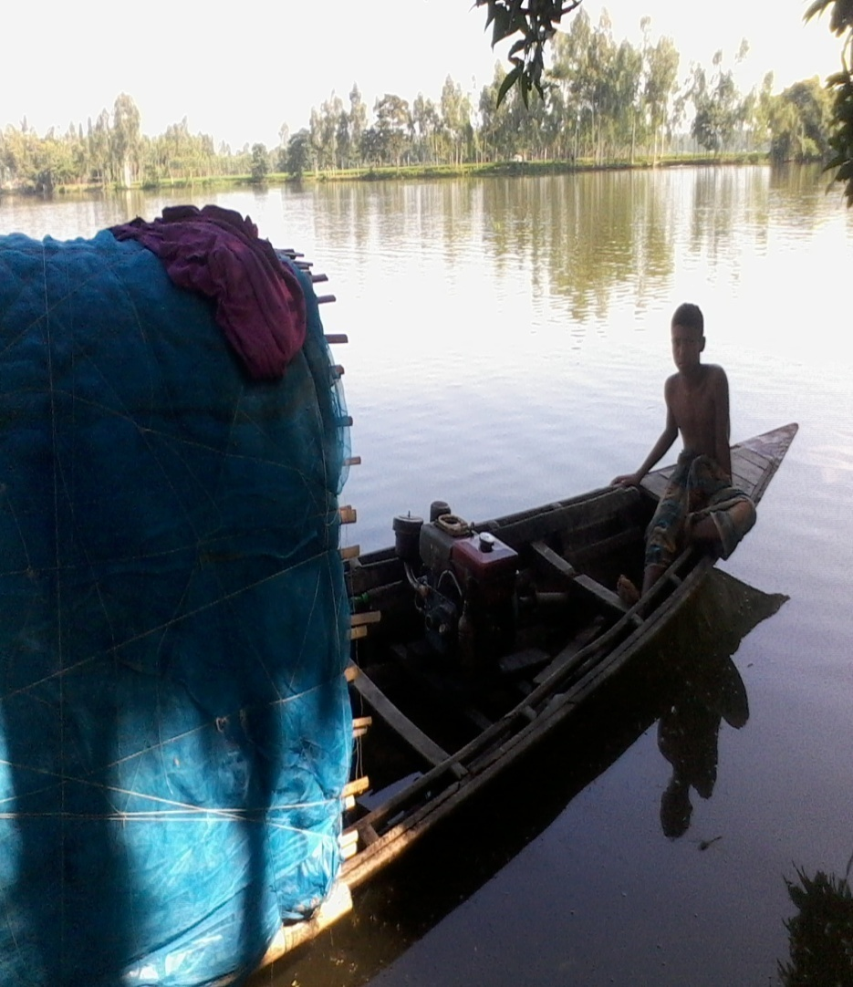
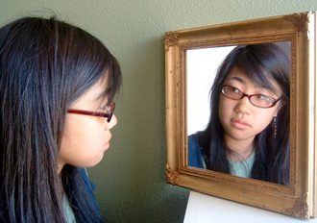
এ রকম ঘটার কারণ কি?
পানিতে এরকম ছায়া পড়ার কারণ কি ?
দর্পনে (আয়নায়) কি লক্ষ্য করা যাচ্ছে?

Slide 4
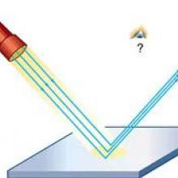
আমাদের আজকের আলোচনা …………
আলোর প্রতিফলন ও শোষণ

Slide 5
এই পাঠ শেষে শিক্ষার্থীরা…………
১। আলোর প্রতিফলন কী বলতে পারবে
২। প্রতিফলনের প্রকারভেদ ও বাস্তব জীবনে এর উপলদ্ধি ব্যাখ্যা করতে পারবে
৩। মসৃণ ও অমসৃন তলে আলোর প্রতিফলন ব্যাখ্যা করতে পারবে

Slide 6
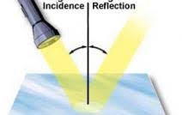
কোন বস্তুতে আলো পড়ে বাধা পড়ে যদি ফিরে আসে , তাহলে তাকে প্রতিফলন বলে ।
এবং কোন বস্তুতে আলো পড়ে যদি তা ফিরে না আসে তাহলে তাকে শোষণ বলে ।
এসো আমরা ভিডিও তে বিস্তারিত দেখি -- 

Slide 7
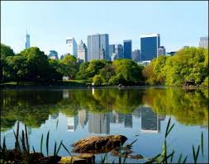
পানি বা অন্য কোন স্বচ্ছ মাধ্যম ছাড়া অন্য কোন মাধ্যম হলে কী ঘটনা হতো ?

Slide 8
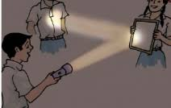
একক কাজ
১। আলোর প্রতিফলন ও শোষণ বলিতে কী বুঝ ?

Slide 9
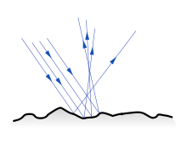
আলোর প্রতিফলন দুই প্রকার
(১) নিয়মিত প্রতিফলন
(২) অনিয়মিত প্রতিফলন

Slide 10
আলোর প্রতিফলন
নিয়মিত প্রতিফলন
অনিয়মিত প্রতিফলন

Slide 11
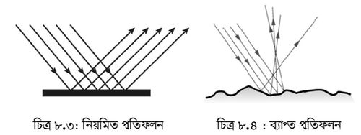

Slide 12
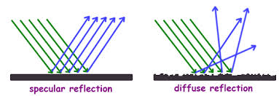
এরকম ঘটনাকে আমরা কি বলতে পারি ?
নিয়মিত প্রতিফলন
অনিয়মিত প্রতিফলন
আলোকরশ্মি সমান্তরাল ভাবে এসে সমান্তরাল ভাবে ফিরে যায়
আলোকরশ্মি সমান্তরাল ভাবে এসে এলোমেলো ভাবে ফিরে যায়

Slide 13
জোড়ায় কাজ
1. নিয়মিত এবং অনিয়মিত প্রতিফলন কাকে বলে এবং কোথায় ঘটে ? ব্যাখ্যা কর ।

Slide 14
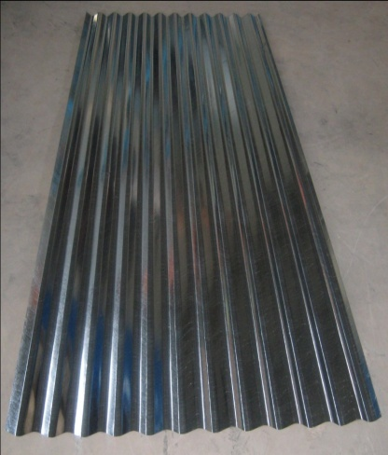
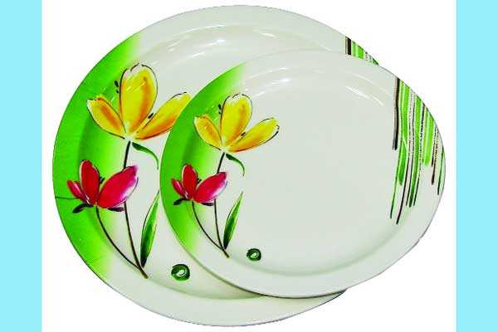
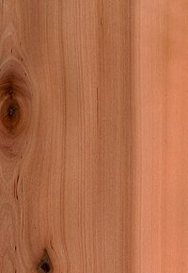
নিয়মিত প্রতিফলন ঘটে
অনিয়মিত প্রতিফলন ঘটে
ঢেউ টিন
কাগজ
প্লেট
স্বচ্ছ প্রতিফলক পৃষ্ঠ
কাঠ

Slide 15
পরিক্ষণ
দলীয় কাজ
সহায়ক সামগ্রীঃ একটি দর্পন (আয়না ) , একটি টর্চ লাইট
প্লেট
চিত্র-১
চিত্র-২
চিত্র -৩ কাঠ
কার্য পদ্ধতিঃ
≥ চিত্রের ন্যায় একটি দর্পণে টর্চ লাইটের আলো ফেলো ( চিত্র-১ )
≥ উপরের চিত্র অনুযায়ি আলো দেওয়ালে ফেলে পর্যবেক্ষণ কর এবং নিম্নের ছকটি পূরণ কর
দর্পণ-এর | প্রতিফলিত আলো
সম্মুখ পৃষ্ঠে আলো ফেললে - | ?
বিপরীত পৃষ্ঠে আলো ফেললে- | ?
কাঠের উপর আলো ফেললে | ?
প্লেটের উপর আলো ফেললে | ?

Slide 16
মূল্যায়ন
প্রশ্নঃ ১। কোনো বস্তু আমরা দেখতে পাই যখন –
(ক) বস্তুটি আলো শোষন করে ।
(খ) বস্তুটি আলো প্রতিফলিত করে ।
(গ) বস্তুটি আলো প্রতিসরিত করে ।
(ঘ) চোখ থেকে আলো বস্তুতে পড়ে ।
প্রশ্নঃ ২। কাপড় বা দেয়ালে আলো আপতিত হলে-
i. আলো আংশিক শোষিত হয় ।
ii. আলোর নিয়মিত প্রতিফলন ঘটে ।
iii. আলোর অনিয়মিত প্রতিফলন ঘটে ।
কোনটি সঠিক -
(ক) i (খ) i ও ii
(গ) i ও iii (ঘ) i, ii ও iii

Slide 17
বাড়ীর কাজ
তোমার বাড়ীর আয়নায় যে প্রতিফলন ঘটে তার বৈশিষ্ট্য লিখে আনবে ।

Slide 18
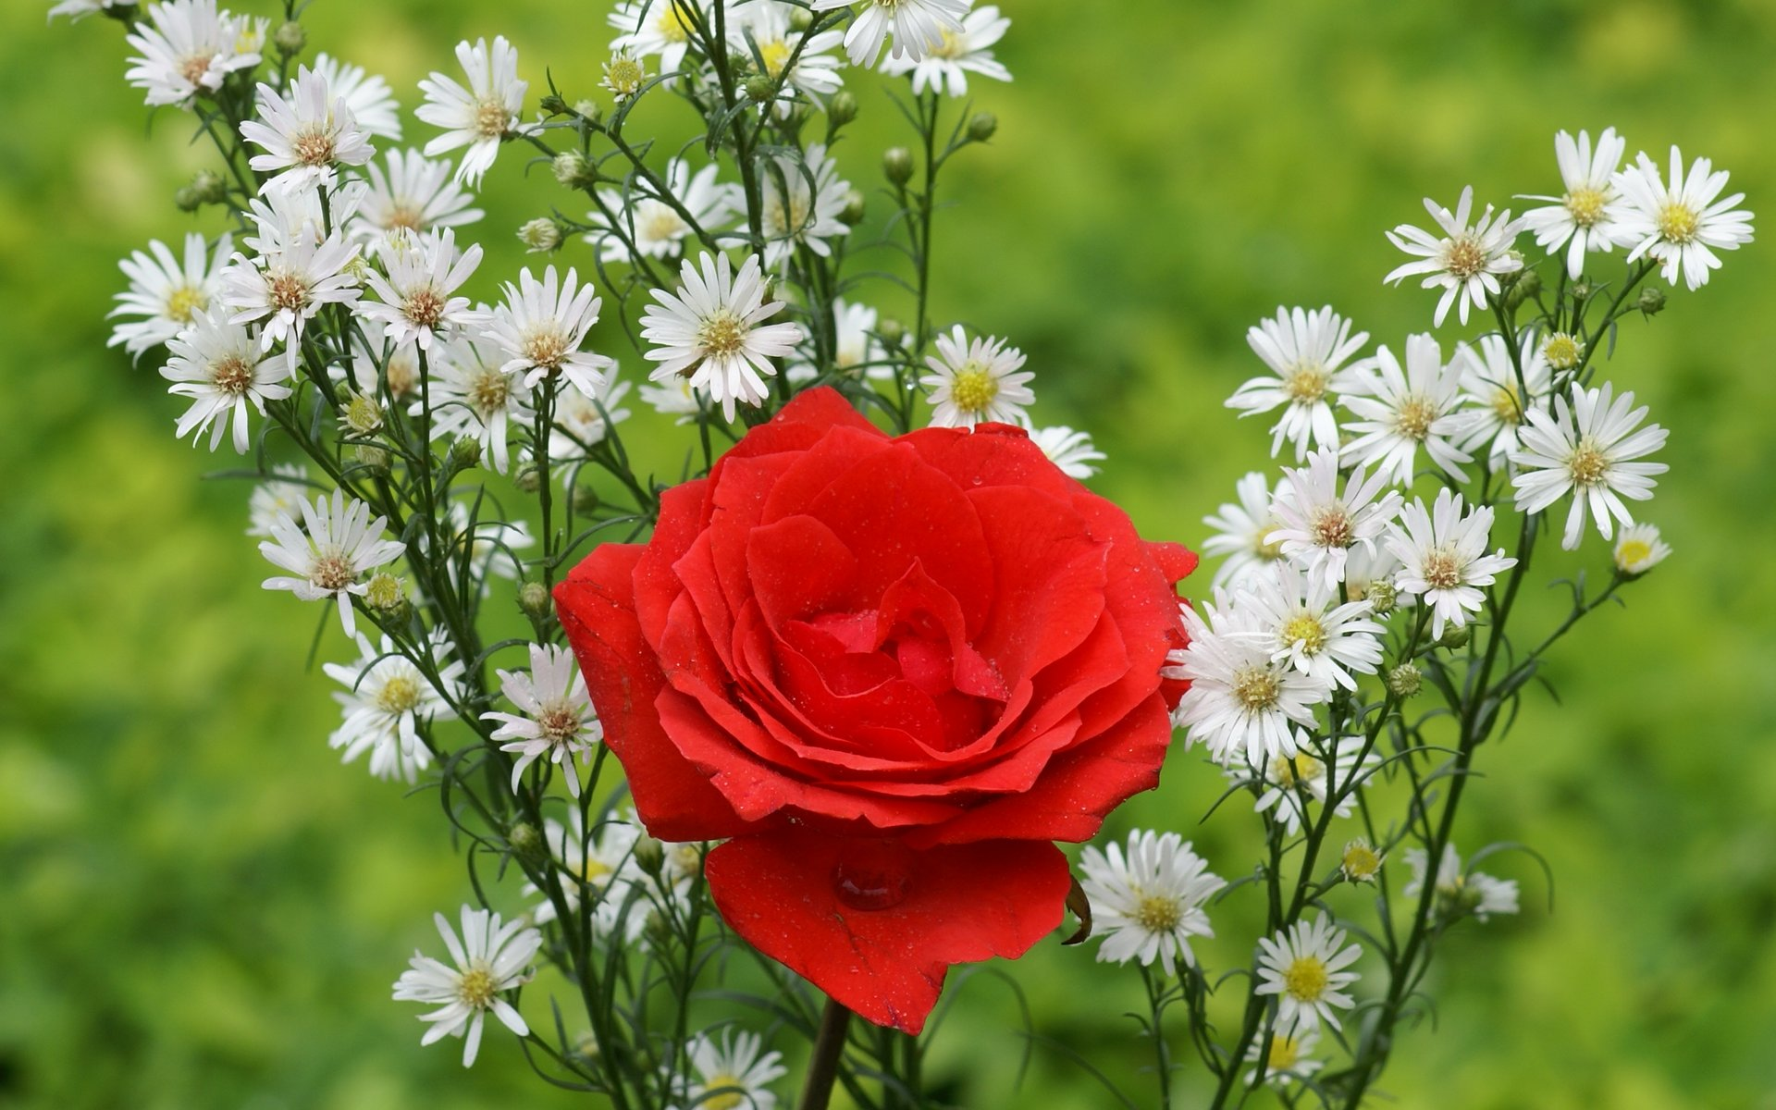
ধন্যবাদ

